Slide 1
БЕЗ ДВИЖЕНИЙ – НЕ ВЫРАСТИ ЗДОРОВЫМ!
Чтобы сделать ребёнка умным и рассудительным,
сделайте его крепким и здоровым:
пусть он работает, действует, бегает, кричит,
пусть он находиться в постоянном движении
Жан-Жак Руссо

Slide 2
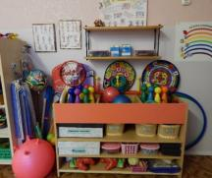
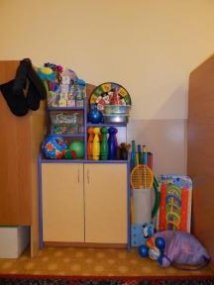
Чтобы ребёнок был здоров, он должен много и с удовольствием двигаться. Но потребность детей в движении не всегда реализуется на должном уровне.
Ограничение их двигательной активности вызвано возрастными познавательными интересами, стремлением насытить мозг ребёнка всё возрастающим объёмом информации: компьютерные игры, просмотр телепередач и видео, часто без всяких временных и тематических ограничений со стороны взрослых; дополнительные занятия в студиях развития. Даже, если родители занимаются с ребёнком дома, то предпочтение отдаётся «сидячим» играм: мозаики, лото, пазлы, конструкторы. При этом не принимается во внимание следующее: стать усидчивым ребёнок может только в том случае, если будет полностью удовлетворена его естественная потребность в движении. Дети овладевают сначала навыками управления движениями, а затем статистикой. Всё это приводит к тому, что у ребёнка уменьшается естественная потребность в движении, снижается двигательная активность вообще. А в результате развиваются расстройства ЦНС и внутренних органов, ожирение, формируются дефекты осанки. Многое зависит от создания рационального двигательного режима в семье и в дошкольном учреждении, развивающей физкультурно-игровой среды.
Двигательный режим в учреждении дошкольного образования включает в себя:
утреннюю гимнастику
двигательную разминку (паузу)
физкультминутки на занятиях

Slide 3
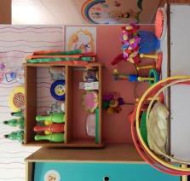
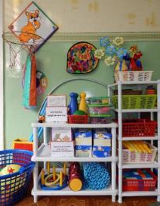
подвижные игры и физические упражнения на прогулке
занятия по физической культуре
самостоятельную двигательную деятельность
физкультурные досуги; физкультурно-спортивные праздники.
Организация двигательного режима направлена на развитие двигательных умений и навыков детей в соответствии с их индивидуальными способностями и здоровьем.
Физкультурно-игровая среда в нашем дошкольном учреждении рассматривается как важнейшее условие двигательного развития воспитанников и является частью социальной среды. Предметы, окружающие ребёнка являются источником знаний, эмоций, одним из условий межличностного общения. Физкультурно-игровая среда не только обеспечивает активность детей, но и является своеобразной формой их саморазвития. Педагоги открывают привлекательность окружения для ребёнка, учат взаимодействовать, использовать элементы среды для развития двигательной деятельности.
Во всех возрастных группах оборудован спортивный уголок, в котором представлено разнообразное физкультурное оборудование и инвентарь, атрибуты, дидактический игровой материал (игры, пособия), которые повышают интерес к организованной и самостоятельной двигательной активности, развивают физические качества. Всё оборудование размещено так, что оно доступно для детей. Учитываются возрастные, полоролевые и индивидуальные особенности детей, их интересы, предпочтения и возможности.

Slide 4
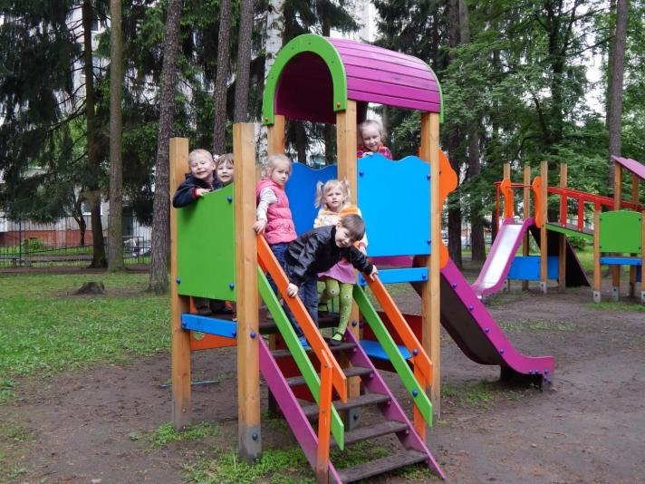
На территории детского сада имеется общая спортивная площадка, спортивно-игровое оборудование.

Slide 5
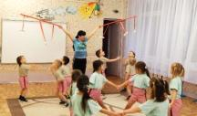
Следует заметить, что особое место в дошкольном учреждении принадлежит занятиям по физкультуре, назначение которых состоит в том, чтобы обеспечить развитие и тренировку всех систем организма, через оптимальные для данного возраста физические нагрузки; удовлетворять биологическую потребность в движениях; сформировать двигательные умения и навыки.
Большое внимание руководителями физического воспитания Аланцовой Т.М. и Трофименко Б.А. уделяется развитию у воспитанников двигательного творчества. Особую значимость в формировании двигательного творчества дошкольников имеют игровые двигательные задания, подвижные спортивные игры, спортивные развлечения, обладающие большим эмоциональным зарядом, отличаются вариативностью составных компонентов, дающие возможность быстро осуществлять решение двигательных задач. Они всегда интересны детям. Дети учатся придумывать двигательное содержание к предложенному сюжету, самостоятельно обогащать и развивать игровые действия, создавать новые сюжетные линии, новые формы движения. Это исключает привычку механического повторения упражнений, активирует в доступных пределах творческую деятельность по самостоятельному осмыслению и успешному применению знакомых движений в нестандартных условиях. Постепенно коллективное творчество, организуемое взрослым, становится самостоятельной деятельностью детей.

Slide 6
Успешное решение задач, поставленных в ходе развития двигательных качеств дошкольников, достижение успехов в укреплении здоровья детей, их полноценного физического и общего развития возможно лишь при взаимосвязанной работе дошкольного учреждения и семьи.
Участие родителей в физкультурно-оздоровительных мероприятиях делает эти мероприятия ещё более эффективными и содержательными.
В декабре 2015г. в рамках решения первой годовой задачи в группах №9, №12, №6, №10, №8, №7, №11 прошли фотовыставки, на которых был представлен опыт семейного воспитания по приобщению детей к здоровому образу жизни и к физической культуре под общей темой «Кто спортом занимается, тот силы набирается!».

